Slide 1



Junior Interface Developer
Modulo 05 - – Gli strumenti per il programmatore Javascript
Da Lunedì 17/10/2016 a Lunedì 21/10/2016
Gabriele Gaggi

Slide 2

AngularJs Per estendere il vocabolario HTML

Slide 3
AngularJs
AngularJS è un framework JavaScript, patrocinato da Google, utile a semplificare la realizzazione di applicazioni Web single page: favorisce un approccio dichiarativo allo sviluppo client-side, migliore per la creazione di interfacce utente, laddove l’approccio imperativo è ideale per realizzare la logica applicativa.
AngularJS si ispira al pattern MVC, come altri framework analoghi quali Knockout o Ember.js. Ma rispetto ai diretti concorrenti, questo framework è in grado di ridurre in maniera considerevole il codice necessario a realizzare applicazioni HTML/JavaScript.

Slide 4

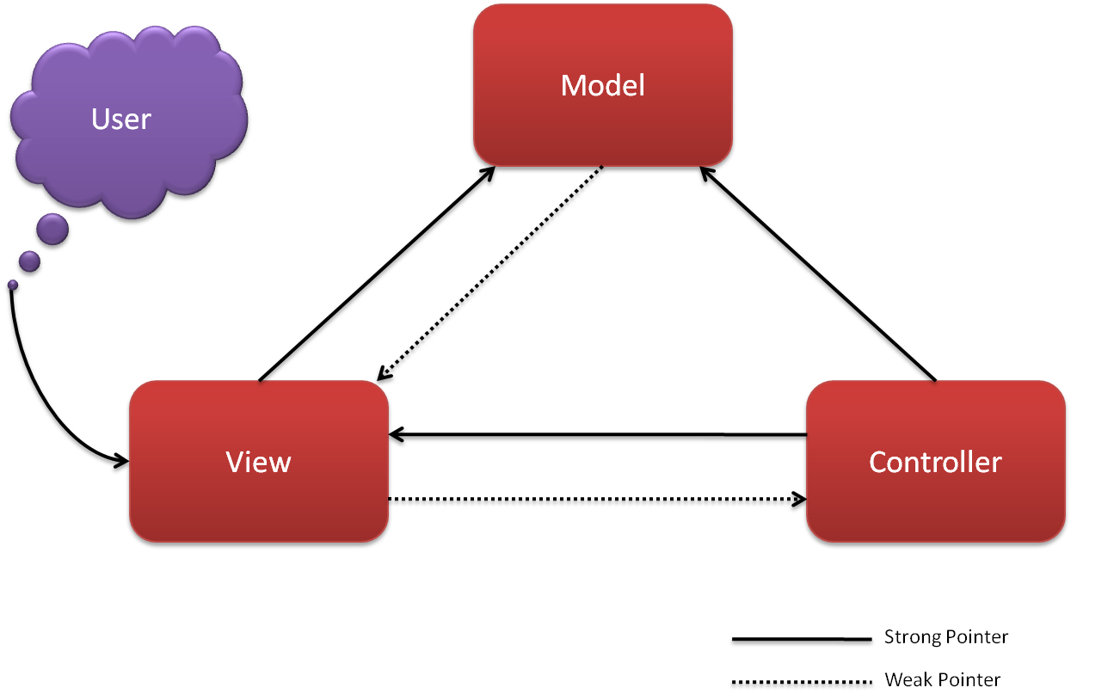
Cos’è?
E’ un framework javascript open-source per applicazioni web single page.
Favorisce un approccio dichiarativo.
Prende ispirazione dal pattern MVC.

Slide 5



Storia
Iniziato a sviluppare nel 2009
Vengono gestite due versioni:
La 1.x.x:
1.3.15 rilasciata a Marzo 2015
1.4.0 beta, rilasciata ad Aprile 2015
La 2.0:
Più veloce della 1
Non retrocompatibile
Sviluppata da Google in collaborazione con Microsoft usando Typescript

Slide 6
Implementazioni JavaScript
Implementa il pattern MVC per separare la presentazione, I dati e la logica applicative. Utilizza la dependency injection.
Rende il codice più chiaro
Lo semplifica
Lo rende più lineare
Migliora le dipendenze
Rende i componenti riutilizzabili

Slide 7
Installazione
npm install angular@1.4.7

Slide 8
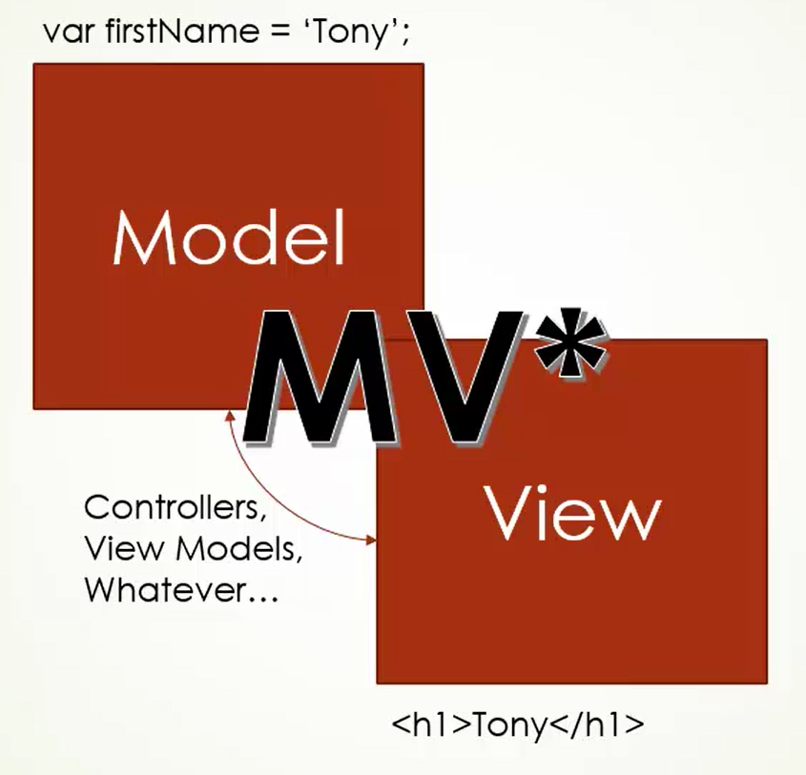
Model View Whatever

Slide 9
Attributi HTML custom
HTML5 introduce gli attributi custom;
Possiamo inventare qualunque attributo ci serva indicando il prefisso data-*;
Angular utilizza gli attributi custom con prefisso data-ng-*;
data- può essere omesso per semplicità.

Slide 10
Moduli, applicazioni e controller
// MODULE
var angularApp = angular.module('angularApp', []);
// CONTROLLERS
angularApp.controller('mainController', ['$scope', function ($scope) {
}]);
<!DOCTYPE html>
<html lang="en-us" ng-app="angularApp"> <div ng-controller="mainController">

Slide 11
Dependency Injection
Fornire un oggetto ad una funzione;
Gli oggetti angularJs devono essere forniti dall’esterno alle funzioni che creiamo (DI);
La minificazione renderebbe impossibile utilizzare la Dependency Injection;
Per risolvere il problema oltre ad indicare i servizi che vogliamo utilizzare all’interno della nostra funzione come parametri dobbiamo indicarli anche come array di stringhe nel corretto ordine: angularApp.controller('mainController', ['$scope', function ($scope) { }]);

Slide 12
Il servizio $scope
var myApp = angular.module('myApp', []);
myApp.controller('mainController', function($scope) {
$scope.name = 'Jane Doe';
$scope.getname = function() {
return 'John Doe';
}
console.log($scope);
});

Slide 13
Interpolazione
Creare una stringa combinando stringhe e segnaposto.
«My name is» + name

Slide 14
$scope e interpolazione
var myApp = angular.module('myApp', []);
myApp.controller('mainController', ['$scope', '$timeout', function($scope, $timeout) {
$scope.name = ‘Gabriele';
$timeout(function() {
$scope.name = 'Everybody';
}, 3000);
}]);
<h1>Hello {{ name + '. How are you?' }}</h1>

Slide 15
Direttiva
Istruzione per far manipolare una parte del DOM ad AngularJS
Es. Aggiungere una classe, nascondere un elemento, creare un elemento, etc.

Slide 16
Direttive e Two Way data binding
var myApp = angular.module('myApp', []);
myApp.controller('mainController', ['$scope', '$filter', function($scope, $filter) {
$scope.handle = '';
$scope.lowercasehandle = function() {
return $filter('lowercase')($scope.handle);
};
}]);
<label>What is your twitter handle?</label>
<input type="text" ng-model="handle" />
<h1>twitter.com/{{ lowercasehandle() }}</h1>

Slide 17
Intercettare le modifiche con i Watchers
$scope.$watch('handle', function(newValue, oldValue) {
console.info('Changed!');
console.log('Old:' + oldValue);
console.log('New:' + newValue);
});

Slide 18
Direttive comuni
ng-model
ng-if
ng-show
ng-hide
ng-class
ng-repeat
ng-click
Ng-cloack
https://docs.angularjs.org/api/ng/directive

Slide 19
Ajax con il servizio $http
$http.get('/api')
.success(function (result) { $scope.rules = result; });
$scope.newRule = '';
$scope.addRule = function () {
$http.post('/api', { newRule: $scope.newRule })
.success(function (result) {
$scope.rules = result;
$scope.newRule = '';
});
};

